Slide 1

202X
6S管理培训教材
6s Management Training Materials
培训人：小XXX
Notes:
www.515ppt.com

Slide 2
01
整理（SEIRI）
02
整顿（SEITON）
目录
Content
03
清扫（SEISO）
04
清洁（SEIKETSU）
05
教养（SHITSUKE）
06
安全(SAFETY)
Notes:
www.515ppt.com

Slide 3
1
整理（SEIRI）
单击此处编辑您要的内容，建议您在展示时采用微软雅黑字体，本模版所有图形线条及其相应素材均可自由编辑、改色、替换。
Notes:
www.515ppt.com

Slide 4

整理的实施要领
03
按基准清除不需要的物品
02
制定“要”和“不要”的判别基准
04
决定不需要物品的处理方法
01
全面检查
05
每日自我检查 ---- 不是一事一天
明白“舍得”的道理
Notes:
www.515ppt.com

Slide 5
整理举例
工作台
办公室
车间
仓库
报纸、杂志、茶杯、无用书籍、扑克、书包、围巾
外衣、私用物品、饭盒、水果、点心、运动鞋、棋类
由设备拆下的包装箱、私用车辆、与生产无关的旧物品、运动器具、旧的无用家具、垃圾、废报纸杂志、废零件
垃圾、废包装箱、废弃物、生活用品、个人用品
Notes:
www.515ppt.com

Slide 6
必需程度
高
中
低
一周要使用一次的物品
每天都要使用的物品
每小时都要使用的物品
在过去的2~6个月中，只使用过一次的物品
一个月使用过一次以上的物品
过去一年都没有使用的物品
在过去的6~12个月中，只使用一次以上的物品
保存在工作现场附近或随身携带
保存在工作区域的中间位置
扔掉
保存在远处
Notes:
www.515ppt.com

Slide 7
整理流程
调查家底
集中行动
相互检查
意识培训
制定标准
废物处理
日常整理
START
END
Notes:
www.515ppt.com

Slide 8
2
整顿（SEITON）
单击此处编辑您要的内容，建议您在展示时采用微软雅黑字体，本模版所有图形线条及其相应素材均可自由编辑、改色、替换。
Notes:
www.515ppt.com

Slide 9

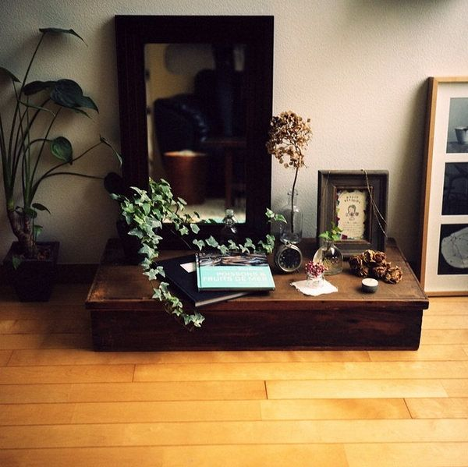
整顿
避免寻找时浪费时间
物品摆放一目了然（在库数量多少清楚明了，消除积压）
工作场所整齐、有序（工作好心情）
注意点
杜绝浪费的开始，
高效率的基础
必要的物品按需要量、分门别类、依规定的位置放置，并摆放整齐，加以标识。
Notes:
www.515ppt.com

Slide 10
整顿目标
整顿要形成不明白的人能立即取出所要的东西的状态。
1
4
另外，使用后要能立即恢复到原位，没有放回或误放了马上就可以知道。
要站在新人、其它现场的人的立场上来看，使得什么东西该在什么地方更加明确。
2
使无用时间最小化。
5
对于放置处与被放置物，都要想办法使其能立即取出使用。
3
Notes:
www.515ppt.com

Slide 11
整顿四原则
原则一：规定放置场所（定置）
确定定置内容的几项原则：
1.只存放有用的；
2.依使用频率，来决定放置场所和位置；
3.人机工程学；
4.用标志漆颜色划分通道与作业区域；
5.不许堵塞通道；
6.限定高度堆高；
7.不合格品隔离工作现场；
8.不明物撤离工作现场；
9.看板要置于显目的地方，且不妨碍现场的视线；
10.危险物、溶剂应放在特定的地方；
11.无法避免将物品放于定置区域时，可悬挂“暂放”牌，并注明理由时间。
原则二：确定放置容量（定容）
确定容量依据：1.位置离工作现场远近；2.日使用频数多少；
3.搬运易繁程度；4.现场空间大小；5.部品的保管性等。
确定容量原则：1.便于生产；2.无用工时最低；3.现场整齐；4.安全。
确定容量要点： 1.一旦确定，就是法规；2.文件化；3.经常检查。
原则三：规定放置方法
确定放置方法应考虑的几个方面：
1）简单、易行； 6）分类放置，同类集中；
2）取拿方便； 7）立体放置，提高容率；
3）防错装置； 8）容量限制，一目了然；
4）先进先出； 9）总体外观整齐划一；
5）标识清楚； 10）看板管理。
原则四：遵守保管规则
应考虑的内容：
1.定置、定容、定法标准化；
2.标准内容醒目化；
3.确定维持规定的方法；
4.确定物品周转、流通办法（取、放、检查）
5.确定最小库存与定容的关系；
6.明确保管人员的责任；
7.建立信息沟通渠道；（库存信息、定容信息）
8.建立并严格执行检查制度；
Notes:
www.515ppt.com

Slide 12
放置方法
连接线标识
区划线
考虑安全
颜色管理
Notes:
www.515ppt.com

Slide 13
工具等用品的整顿
01
02
03
OPTION
OPTION
OPTION
放在取拿方便的地方
按照使用顺序摆放工具
拿起工具不用改变姿式马上就能工作
工具挂起来松开手就能恢复到原来的位置
精确度和寿命很重要，它们是消耗型的东西
不能搞错品名。保管场所要具备不致于使之掉齿、损坏、生锈、弄脏的条件
减少库存数量
对原料、在制品首先固定场所，规定数量和位置。超过就应视为异常，另行管理。
在产品、产成品、备品等必须按“先入先出法”使用
Notes:
www.515ppt.com

Slide 14
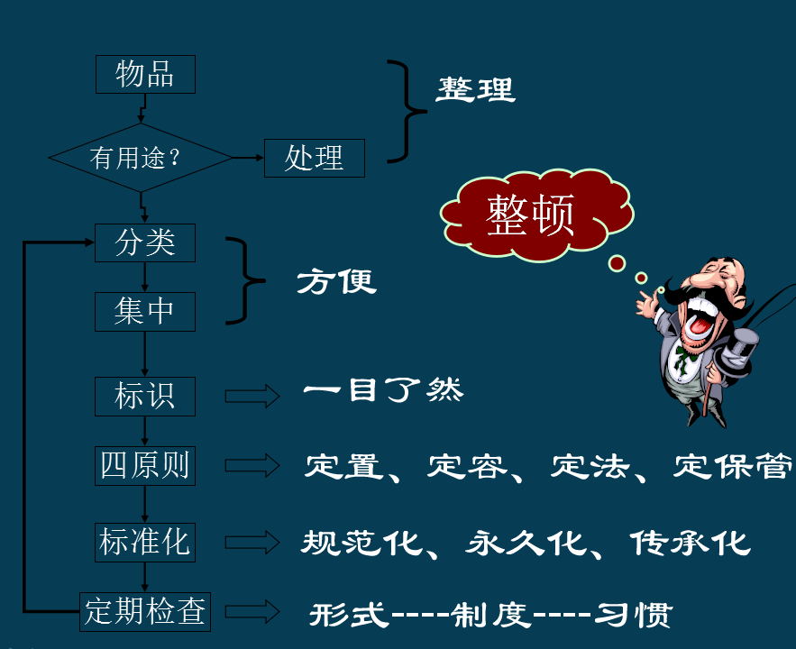
整顿的技巧
备品的明确标示
减少和合并油种名称，以减少种类
色彩管理
集中管理、分开标志管理，都要遵守规定的保管场所、数量和规则
根据油种和注油口的形状准备好用具
对防火、公害、安全方面都要考虑周到
改进注油方法和延长注油周期
备品的保管，可以考虑保存双份或确定最低库存量
保管中的东西要保持任何时候都能使用的状态。保管的要点，如污垢、伤痕、生锈等要有明确的标示。
小东西、消耗品等
作为经常储备品，要管理好订货
属于散落部品，要防止在生产线上飞散和落下
像弹簧那样缠绕的东西，垫圈那样不好存放的东西，要少量保管
计测器具、检查工夹具等需要管理精确度的东西
在实物上标明计量管理规定、精确度管理、精确度保证等级等
对日常保管用的容器以及放置方法要下功夫研究
Notes:
www.515ppt.com

Slide 15
3
清扫（SEISO）
单击此处编辑您要的内容，建议您在展示时采用微软雅黑字体，本模版所有图形线条及其相应素材均可自由编辑、改色、替换。
Notes:
www.515ppt.com

Slide 16
清扫
目的
保持令人心情愉快、干净亮丽的工作环境
减少脏污对品质的影响
消除微小的缺陷，排除隐患
清除工作场所的脏污（灰尘、污垢、异物等），并防止脏污的再发生，保持工作场所干净亮丽。
定义
意义
就是使现场成为没有垃圾、没有污脏的状态。
虽然已经整理、整顿过，要的东西马上就能取得，但是被取出的东西要处于能被正常使用的状态才行。
而达成这样状态就是清扫的第一目的。对于高品质、高附加价值产品的制造，更不允许有垃圾或灰尘的污染，从而造成产品的不良！！！
清扫尤为重要
Notes:
www.515ppt.com

Slide 17
清扫的实施要领
建立清扫责任区（室内、室外、公用设备）
01
02
执行例行清扫，清理脏污
03
04
调查污染源，予以杜绝和隔离
建立基准，保持制度化
05
寻找污染源，实施改善
Notes:
www.515ppt.com

Slide 18
4
清洁（SEIKETSU）
单击此处编辑您要的内容，建议您在展示时采用微软雅黑字体，本模版所有图形线条及其相应素材均可自由编辑、改色、替换。
Notes:
www.515ppt.com

Slide 19
清洁
定义
将前面3S（整理、整顿、清扫）的做法制度化、规范化，并贯彻执行及维持，意即“标准化”。
目的
  维持前面3S（整理整顿、清扫）的效果
实现6S标准化管理
注意点：制度化，定期检查评比。
Notes:
www.515ppt.com

Slide 20
清洁的推行要点
高层主管定期巡查，带动全员重视6S活动
02
制定目视管理及看板管理的标准
04
制订稽核方法
06
01
落实前面3S工作
03
制订6S实施办法
05
制定奖惩制度，强化推行
Notes:
www.515ppt.com

Slide 21
5
教养（SHITSUKE）
单击此处编辑您要的内容，建议您在展示时采用微软雅黑字体，本模版所有图形线条及其相应素材均可自由编辑、改色、替换。
Notes:
www.515ppt.com

Slide 22
教养
定义：人人依照规定和制度行事，养成好习惯，培养积极进取的精神。
目的：培养具有好习惯、遵守规则的员工；营造团体精神
注意点：坚持不懈地教育，才能养成良好的习惯
Notes:
www.515ppt.com

Slide 23

教养的实施要领
制定礼仪守则
明确服装、仪容等标准
36%
教育训练，检查与纠正
明确共同遵守的有关规则、规定
推进各种精神提升活动（早会、礼貌运动等）
Notes:
www.515ppt.com

Slide 24


教养
重点
推行要点
检查点
着装---端庄 领扣、鞋袜、领带
仪表---大方 化妆、饰物、裸露
举止---文雅 站象、坐象、走路、起立、吃饭
待人---客气 寒暄、让路、倒茶、引路
说话---文明 脏话、喧嚣、吵闹、耐心
行为---礼让 争抢、粗野、打架、
精神---饱满 委靡、哈欠、睡觉、闭目
工作---认真 马虎、草率、应付
气氛---和谐 紧张、勾心、议论、暗算
1. 制定服装、标识牌、工作帽等识别标准；
2. 制定公司有关规则/规定并贯彻实施；
3. 制定礼仪守则；
4. 教育训练；
5. 推动各种激励活动；
6. 遵守规章制度；
7. 推行打招呼，礼貌活动。
是否遵守公司着装规定？
是否遵守公司的规则、规定？
是否遵守了公司的礼仪？
是否作到事事有人管，人人都管事？
是否作到企业是我家，我是家主人？
Notes:
www.515ppt.com

Slide 25
6
安全(SAFETY)
单击此处编辑您要的内容，建议您在展示时采用微软雅黑字体，本模版所有图形线条及其相应素材均可自由编辑、改色、替换。
Notes:
www.515ppt.com

Slide 26


安全
安全含义
消除隐患，预防事故。
安全分类
人身安全；产品安全；设备安全；机密安全；
安全管理的作用
员工工作安心，提高生产热情；
生产顺利通畅，提高生产效率；
避免经济损失，降低产品成本；
责任到位，提高责任心；
制度保障，临危不乱；
顾客放心，赢得顾客满意；
Notes:
www.515ppt.com

Slide 27

事故隐患举例
1.乱扔烟头;
2.电焊无安保;
3.电线老化,乱接临时线;
4.瓦斯泄露;
5.电器设备长期通电;
6.电烙铁等不当使用;
7.易燃品保管不当;
8.避雷设施失效;
9.消防设备无效;
10.产品安全设施不当;
11.危险品处铁器击火;
12.人为破坏;
火灾事故
设备事故
人身事故
1.操作不当:带电作业、 起吊不牢、摆放不牢
2.未能安全作业:、带手套作业、 不带帽作业、 穿高跟鞋
3.机械碰伤:通道不畅、铁器毛刺货物周转碰撞
4.化学损伤;
5.电器击伤;
6.食物中毒;
7.劳保不当;
1.违反操作工艺;
2.程序错误;
3.装卡不牢;
4.电压使用错误;
5.设备防护不善;
6.设备保养不妥;
7.设备带病工作;
8.超负荷使用;
9.乱放重物;
10.仪表失灵;
11.环境恶劣;
12.人为破坏;
化学品保管
7.库房避雷设施失灵;
8.没有分类放置;
9.化学品摆放不牢;
10.表示错误;
11.运输不当;
12.人为破坏;
1.现场超量存放;
2.使用不当;
3.化学品库房位置不当;
4.没有消防设施;
5.不懂安全环境恶劣知识;
6.库房通风\避光不良;
产品安全
1.水泥产品安全认证:
2.原因: 工艺问题;
3.过程控制问题;
4.产品包装问题;
保密安全
1.保密工作分类：
商业机密—客户、成本、投标要点、
产品机密—核心技术、核心工艺、技术诀窍
信息机密—技术情报、竟业动向、采购信息
Notes:
www.515ppt.com

Slide 28
推进现场安全管理方法
1.制定现场安全作业基准;
2.规定员工着装要求;
3.推进6S管理;
4.建立预防火灾,防盗制度;
5.完善应急予案;
6.培训员工,实战演习;
7.日常作业管理,日常检查,突击检查;
8.健全组织机构;
9.保障安全设施;
10.加强敬业教育,实行人文管理;
11.奖惩并举;
12.防微杜渐,不能因小失大;
13.目视化管理;
Notes:
www.515ppt.com

Slide 29
202x
感谢观看
THANK YOU FOR WATCHING.
培训人：小XXX
Notes:
www.515ppt.com

